Slide 1
Material complementar do curso de treinamento de habilidades para pá carregadeira e outros maquinários Material para o curso em Power Point

Slide 2
Parte 1 Regras Gerais

Slide 3
Capítulo 1 Conhecimentos básicos da pá carregadeira e outros maquinários

Slide 4
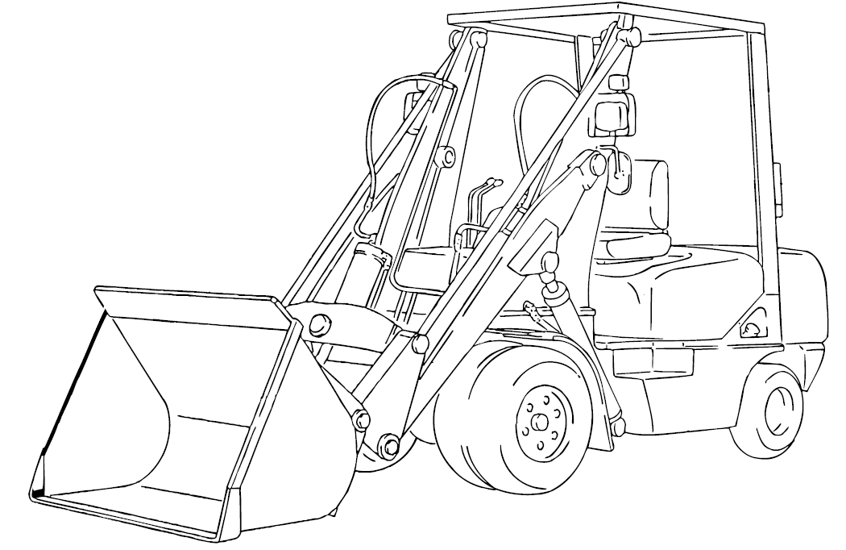
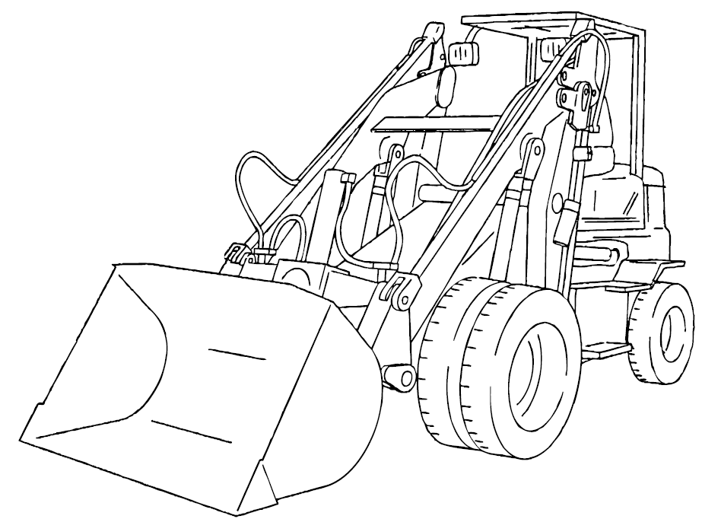
Definição e características da pá carregadeira e outros maquinários
Figura 1-1 Pá carregadeira (sem mecanismo de alcance)
Figura 1-2 Pá carregadeira (com mecanismo de alcance)
Pág.13 do material / Pág.4 do material complementar

Slide 5
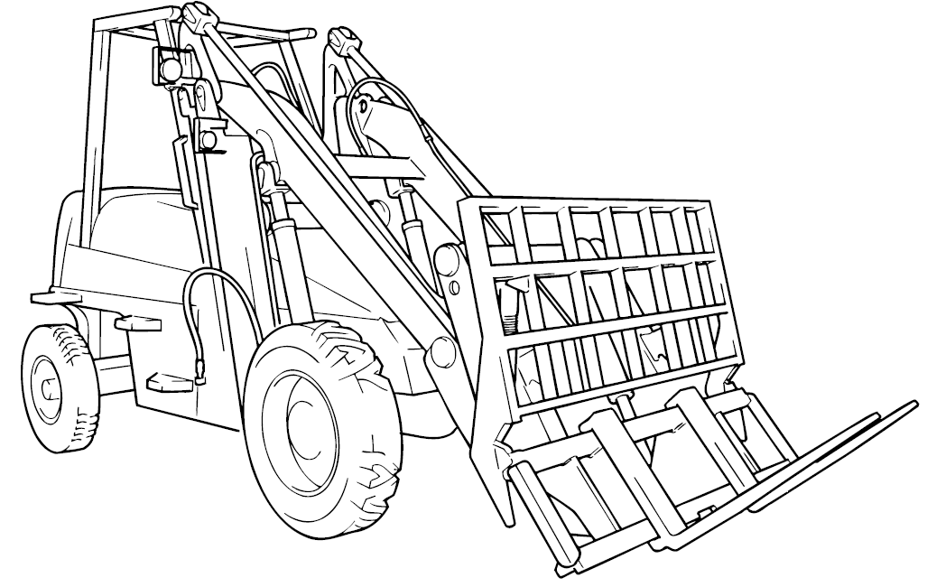
Definição e características da pá carregadeira e outros maquinários
Figura 1-3 máquina com garfo
Pág.14 do material / Pág.5 do material complementar

Slide 6
Definição e características da pá carregadeira e outros maquinários
Figura demonstrativa de pá carregadora de rodas
Não consta no material / Pág.6 do material complementar

Slide 7
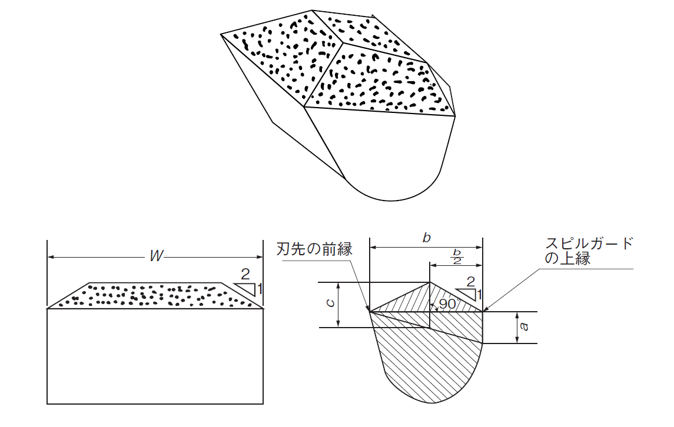
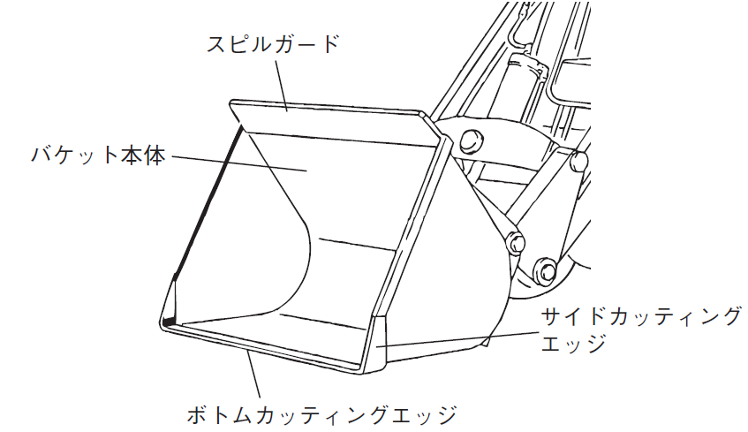
Especificação principal e medidas
Protetor de derramamento de caçamba (spillguard)
Beira superior do protetor de derramamento da caçamba (spillguard)
caçamba
Beira da lâmina
Lâmina lateral da caçamba
Lâmina inferior da caçamba
Figura 1-4 Caçamba
Figura 1-5 Caçamba modelo I
Pág.16 do material / Pág.7 do material complementar

Slide 8
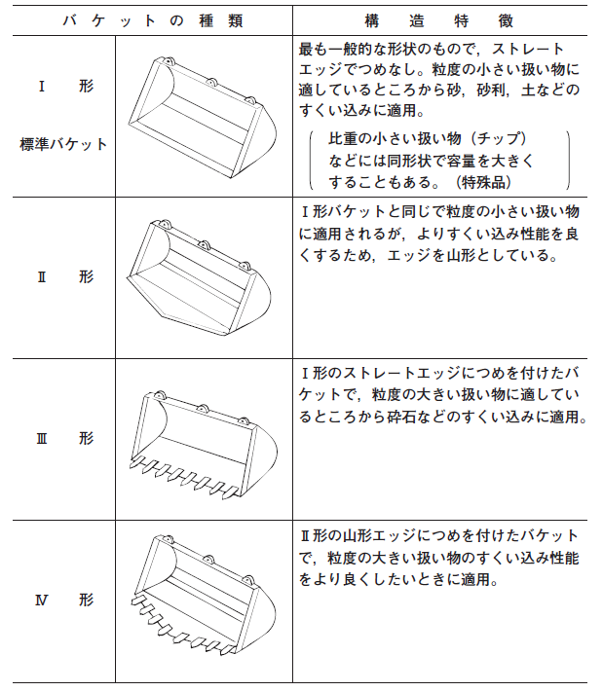
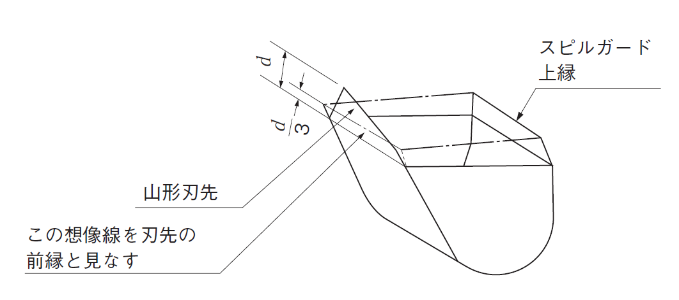
Especificação principal e medidas
Tabela 1-2 Modelos de caçamba e suas características
Modelos de caçamba
Característica estruturalc
Modelo mais comum. A lâmina é reta e não tem dentes. Ideal para escavação de grãos pequenos como areia, brita e terra.
Beira superior do protetor de derramamento da caçamba (spillguard)
Modelo I Caçamba comum
Para materiais que ocupam o mesmo espaço mas são mais leves, pode ser utilizado uma caçamba do mesmo modelo mas maior. (modelo especial)
Igual a caçamba do modelo I, é voltada para escavação de materiais de grãos pequenos, porém, possui uma lâmina triangular para melhor escavação.
Lâmina triangular
Modelo II
É para considerar que esta linha imaginária é a beira da lâmina
Acrescentando dentes na lâmina reta da caçamba do modelo I. Facilita a escavação de grãos maiores como brita.
Modelo III
Figura 1-6 Caçamba modelo II
Para melhor escavação, pode acrescentar dentes na lâmina triangular da caçamba do modelo II.
Modelo IV
Pág.18 do material/Pág. 8 e 9 do material complementar

Slide 9
Parte 2 Conhecimento sobre condução, estrutura dos dispositivos e manuseamento da pá carregaderia e outros maquinários

Slide 10
Capítulo 1 Estrutura

Slide 11
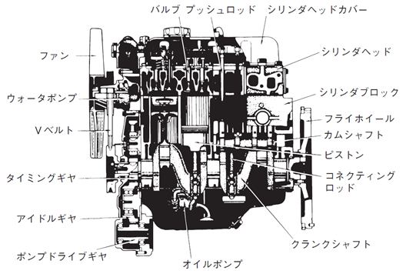
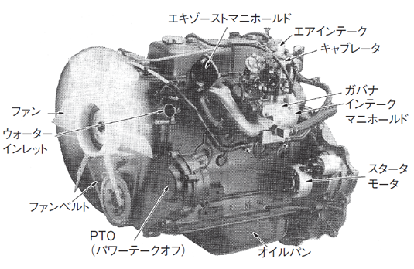
Motor principal
Válvula
Haste de pressão
Capa da cabeça do cilindro
Coletor de escape
Entrada de ar
Ventilador
Cabeça do cilindro
Carburador
Bomba de água
Bloco de cilindros
Governador
Volante
Ventilador
Escape de admissão
Correia
Árvore de came
Entrada de água
Embreagem de cronometragem
Pistão
Motor de arranque
Biela
Atuador de marcha lenta
Correia do ventilador
Engrenagembomba direção
Virabrequim
PTO (Tomadas de Força)
Bomba de óleo
Cárter
Figura 2-1 Estrutura do motor
Figura 2-2 Parte externa do motor
Pág.31 do material / Pág.11 e 12 do material complementar

Slide 12
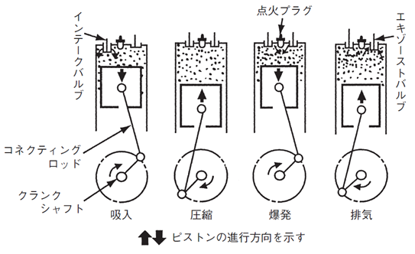
Motor principal
Válvula de ignição
Válvula de admissão
Válvula de escape
Biela
Virabrequim
Admissão
Compressão
Explosão ou combustão
Escape
Aponta os sentidos do pistão
Figura 2-3 Figura dos 4 estágios do motor a gasolina
Pág.33 do material/Pág.12 do material complementar

Slide 13
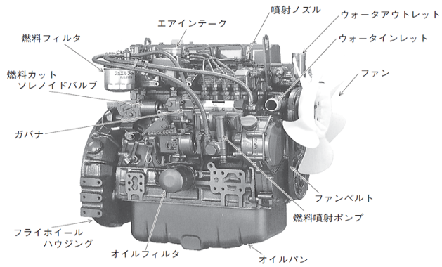
Motor principal
Bomba injetora
Saída de água
Entrada de ar
Filtro de combustível
Entrada de água
Válvula de solenoide
Ventilador
Governador
Correia ventilador
Bocal de injeção de combustível
Carcaça volante
Filtro de óleo
Cárter
Figura 2-4 Parte externa do motor a diesel
Pág.34 do material / Pág.14 do material complementar

Slide 14
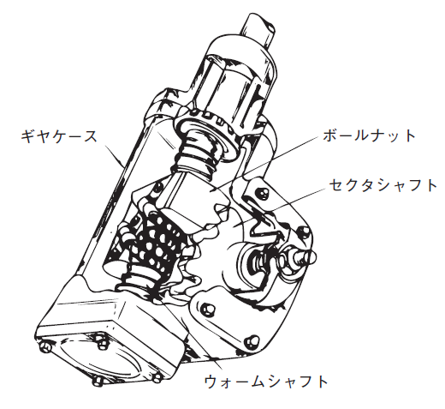
Dispositivo de operação
Capa engrenagem
Porca esférica
Eixo setor
Eixo sem fim
Figura 2-24 Redutor de velocidade de direção
（Tipo recirculação de esferas）
Pág.52 do material / Pág.15 do material complementar

Slide 15
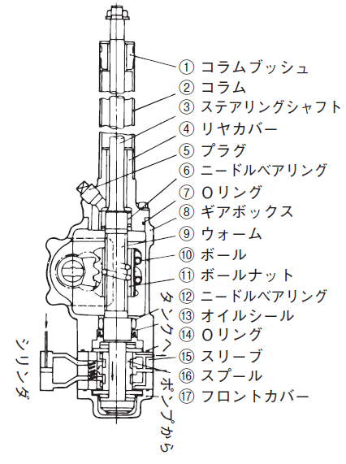
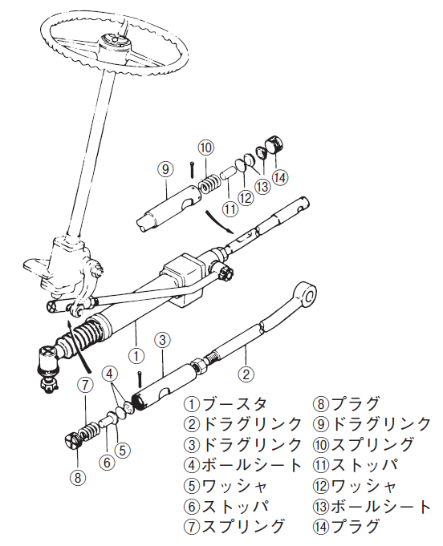
Dispositivo de operação
Busha da coluna de direção
Coluna de direção
Eixo da direção
Capa traseira
Tampão
Rolamento de agulhas
Anel ``O´´
Caixa de direção
Sem-fim
Esfera
Porca com esferas recirculares
Para o reservatório
Rolamento de agulhas
Selo do óleo
Cilindro
Anel O
Bucha
Da bomba
Válvula spool
Reforçador
Tampão
Capa frontal
Barra da direção
Barra da direção
Barra da direção
Mola
Arruela elástica
Trava
Arruela
Arruela
Figura 2-25 Estilo semi-integral
Trava
Arruela elástica
Mola
Tampão
Figura2-26 Estilo lincado
Pág.53 do material / Pág.16 e 17 do material complementar

Slide 16
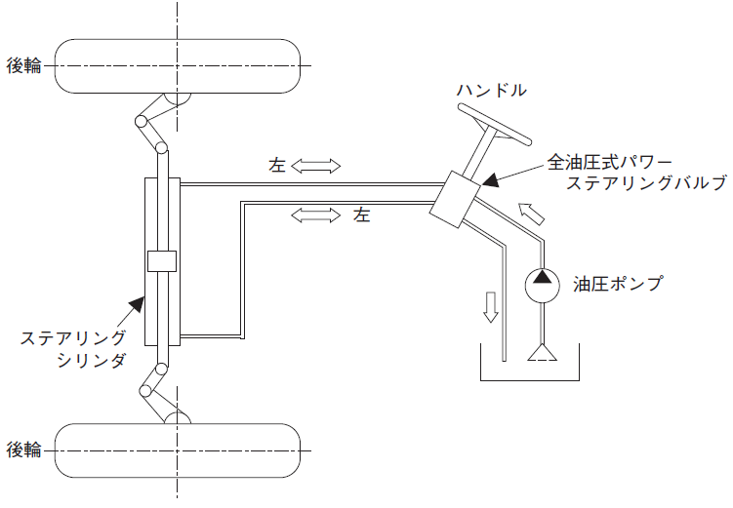
Dispositivo de operação
Roda traseira
Volante
Esquerda
Válvula de direção hidráulica
Esquerda
Bomba hidráulica
Cilindro de direção
Roda traseira
Figura2-27 Integralmente hidráulico
Pág. 54 do material / Pág.18 do material complementar

Slide 17
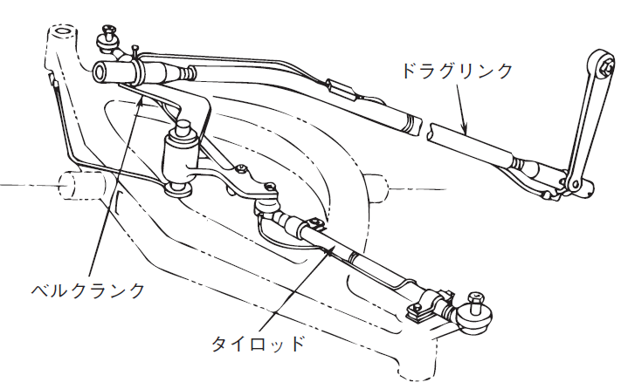
Dispositivo de operação
Link de arraste
Braço de controle
Tirate de direção
Figura 2-28 Link de arraste e Tirante
Pág.55 do material / Pág.19 do material complementar

Slide 18
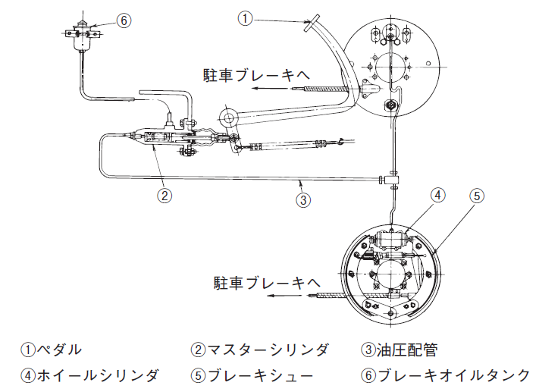
Sistema de frenagem
Para o freio de estacionamento
Para o freio de estacionamento
Pedal
Cilindro mestre
Tubulação
Cilindro de roda
Sapata de freio
Reservatório de fluído
Figura 2-29 Freio de pé (Exemplo de freio sistema a tambor sem o servo freio)
Pág.56 do material / Pág.20 do material complemtar

Slide 19
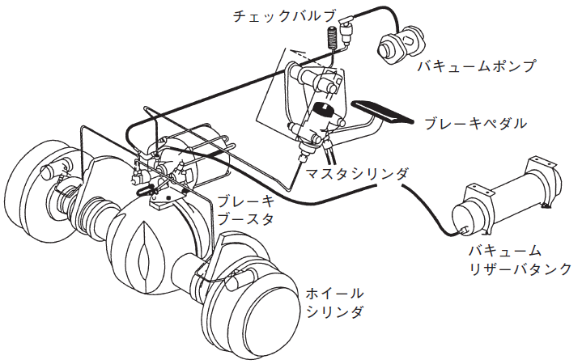
Sistema de frenagem
Válvula de APU
Bomba de ar
Pedal de freio
Cilindro mestre
Freio servo
Reservatório de ar
Cilindro de roda
Figura 2-30 Exemplo de dispositivo que aumenta a força da frenagem (servo freio a vácuo)
Pág.57 do material / Pág.21 do material complementar

Slide 20
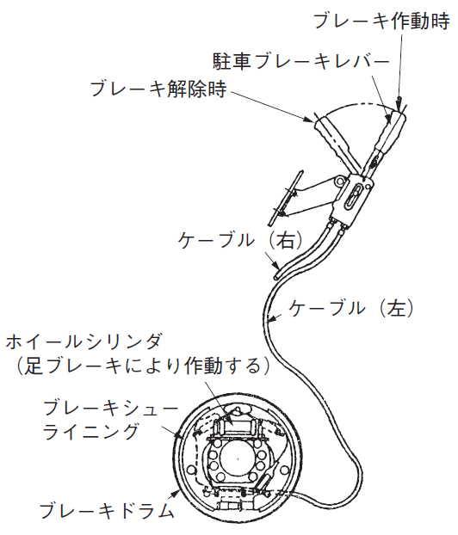
Sistema de frenagem
Freio acionado
Alavanca do freio de mão
Freio não acionado
Cabo (direito)
Cabo (esquerdo)
Cilindro de roda (acionado pelo freio de pé)
Lona de freio
Tambor
Figura 2-31 Freio a expansão interna (utilizando o freio de estacionamento junto)
Pág.58 do material / Pág.22 do material complementar

Slide 21
Capítulo 2 Forma de manuseio

Slide 22
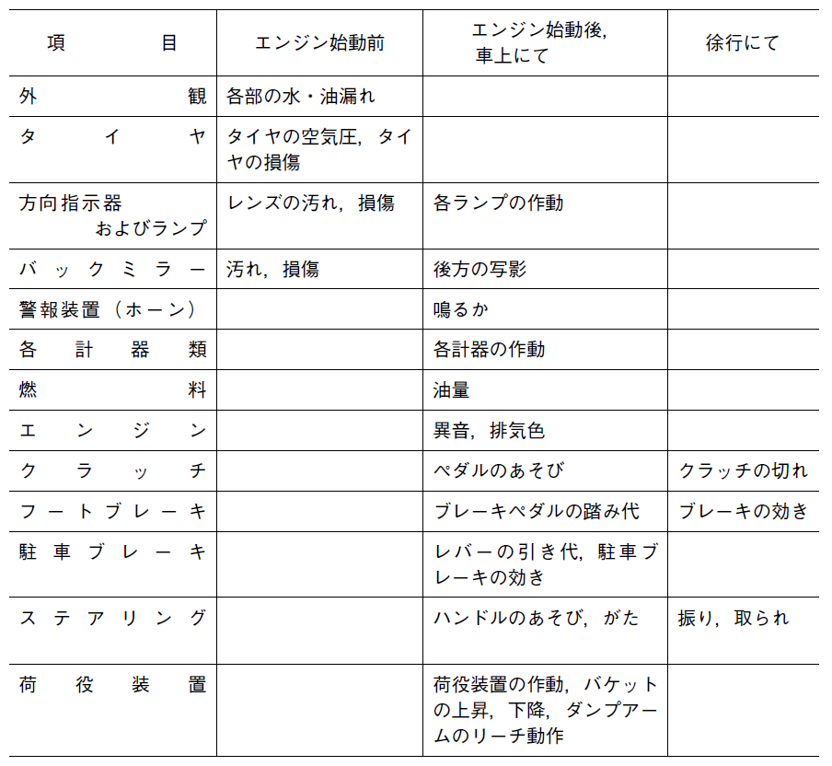
Conhecimentos necessários antes iniciar a operação
Tabela 2-1 Lista de inspeção a ser realizada antes da operação
Item
Antes de ligar o motor
Após ligar o motor, já dentro do veículo
Dirigindo em velocidade baixa
Parte externa
Vazamento de água ou óleo das partes
Pneu
Pressão de ar do pneu e danos no pneu
Dispositivo de indicação de direção e lâmpada
Sujeira ou danificação da lente
Funcioname to de todas as lampadas
Retrovisor
Sujeira ou danos
Se está espelhando a parte de trás
Dispositivo de alerta (busina)
Se funciona (toca)
Medidores
Funcioanemento de cada medidor
Combustível
Quantidade de combustível
Motor
Barulho anormal, cor da fumaça
Embreagem
Movimento do pedal
Movimento da embreagem
Freio de pé
Afundamento do pedal de freio
Funcionamento do freio
Freio de estacionamento
Distância de movimento da alavanca ao puxar, funcionamento do freio de estacionamento
Direção
Movimento do volante, defeito
Virar, ser puxado
Dispositivo de carga
Funcionamento do dispositivo de carga, elevamento da caçamba, descida,movimento de alcance do braço de despejo
Pág.62 do material / Pág.24 do material complementar

Slide 23
Inspeção periódica voluntária
Tabela 2-2 Inspeção voluntária ao reutilizar a pá carregadeira que esteve parada ( sem ser utilizada)
Tempo que ficou parada
Isnpeção voluntária que deverá ser feita antes do seu uso
Mais de um mês, menos de um ano
Enquadra-se na isnpeção periódica mensal
Acima de um ano
Enquadra-se na inspeção periódica anual
Pág.63 do material / Pág.25 do material complementar

Slide 24
Conhecimentos necessários antes de ligar a máquina
Motor a gasolina Colocar a chave e virar até o ponto ``ON´´
Figura 2-33 Ligando motor a gasolina
Motor a diesel (com lâmpada de pré-aquecimento) Virar a chave até o ponto ``GLOW´´ e acender a lâmpada de sinal do pré-aquecimento
lâmpada de sinal do pré-aquecimento
Figura 2-34 Ligando motor a diesel (1)
Motor a diesel (com lâmpada de pré-aquecimento) Há modelos que acendem automaticamente a lâmpada de sinal do pré-aquecimento ao virar a chave até o ponto ``ON´´
lâmpada de sinal do pré-aquecimento
Figura 2-35 Ligando motor a diesel (2)
Pág.65 do material / Pág.72 do material complementar

Slide 25
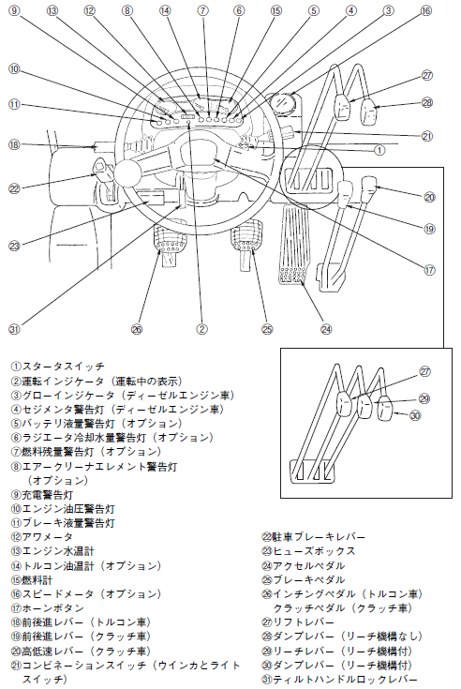
Conhecimentos necessários antes de partir com o veículo e dirigir
Botão de partida
Indicador de condução (ascende ao conduzir)
Indicador de modo ``GLOW´´ (motor a diesel)
Luz advertência sedimentador (motor a diesel)
Luz advertência fluído bateria (opcional)
Luz advertência água de refrigeração (opcional)
Luz advertência quantidade combustível (opcional)
Luz advertência elemento filtro (opcional)
Luz advertência recarregar
Luz advertência quantidade óleo hidráulico do motor
Luz advertência quantidade fluído fo freio
Horímetro
Freio de estacionamento
Medidor de temperatura da água do motor
Caixa de fusível
Indicador mecânico de temperatura do óleo conversor (torque)
Pedal de aceleração
Medidor de combustível
Pedal de freio
Velocímetro (opcional)
Pedal de aproximação (veículo com torque)
Botão buzina
Pedal embreagem (veículo com embreagem)
Alavanca de avanço e ré (veículo com torque)
Alavanca de elevação
Alavanca de avanço e ré (veículo com embreagem)
Alavanca de despejo (sem sistema de alcance)
Alavanca de velocidade/ aumentar e abaixar (veículo com embreagem)
Alavanca de alcance (com sistema de alcance)
Conjunto de botões (botão de indicador de direção e luz)
Alavanca despejo (com sistema de alcance)
Pedal de freio
Figura 2-36 Cabine do motorista (veículo com embreagem, com torque)
Alavanca de trava de inclinação do volante
Pág.67 do material / Pág.29 do material complementar

Slide 26
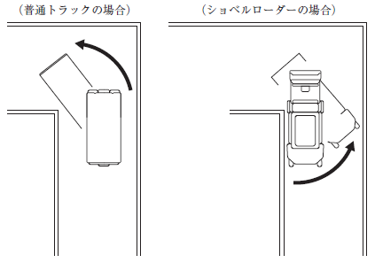
Conhecimentos necessários antes de partir com o veículo e dirigir
No caso de caminhão comum
No caso de pá carregadeira
Figura 2-37 Manobra em curva
Pág.69 do material / Pág.30 do material complementar

Slide 27
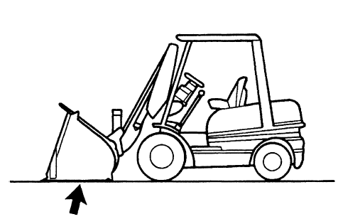
Conhecimentos necessários para parada, estacionamento e ao encerrar a operação com do maquinário
Figura 2-38 Estado de estacionamento
Pág.71 do material / Pág.32 do material complementar

Slide 28
Cuidados ao dirigir
(1) Não dirigir distraído.
Dirigir com total atenção e realizar a operação com cautela. Um desvio de atenção pode causar acidente.
Pág.72 do material / Pág.34 do material

Slide 29
Cuidados ao dirigir
(2) Não se distrair.
Dirigir distraído com atenção voltada à outras coisas pode causar um acidente. Deverá prestar atenção para a direção que está dirigindo e alertar a aproximação do veículo às pessoas que estão trabalhando ao redor.
Pág.72 do material / Pág.34 do material complementar

Slide 30
Cuidados ao dirigir
(3) Deverá verificar antecipadamente o estado da estrada que vai dirigir e a resistência da ponte.
Comprobación de resistencia
Pág.72 do material / Pág.34 do material complementar

Slide 31
Cuidados ao dirigir
(4) Não carregar ninguém sobre a caçamba ou veículo. Isso pode causar acidente envolvendo a pessoa caso fizer uma parada repentina.
Pág.72 do material / Pág.34 do material complementar

Slide 32
Cuidados ao dirigir
(5)Não dirigir com a caçamba erguida mais do que o necessário. Independentemente se está carregando carga ou não, deverá correr com a caçamba baixa conforme a posição básica de operação determinada.
Pág.73 do material / Pág.35 do material complementar

Slide 33
Cuidados ao dirigir
(6) Evitar de dirigir em velocidade alta, manobra de curva em alta velocidade ou frenagem repentina quando o chão estiver liso.
Pág.73 do material / Pág.35 do material complementar

Slide 34
Cuidados ao dirigir
(7)Não dirigir em ângulo reto contra o solo na rampa. Corre o risco de o veículo deslizar de lado e capotar.
Pág.73 do material / Pág.35 do material complementar

Slide 35
Cuidados ao dirigir
(8)Tomar cuidado com fogos. Pode causar incêndio no veículo caso aproximar qualquer coisa relacionado a fogo.
Pág.73 do material / Pág.35 do material complementar

Slide 36
Cuidados ao dirigir
(9)① Quando for subir ou descer o veículo, o corpo deverá estar virado para o veículo, sempre utilizando o escorre mão ou escada para apoiar o corpo em mais de três pontos.
②Não é para subir ou descer o veículo pulando.
③Não é para subir ou descer o veículo segurando objeto nas mãos.
④Tomar cuidado para não acabar segurando nos dispositivos de operação.
Pág.74 do material / Pág.36 do material complementar

Slide 37
Cuidados ao dirigir
(10)Tomar cuidado com obstáculos. Ao operar em locais com obstáculos, deverá dirigir e/ou girar o veículo sem acertar os objetos ao redor com a caçamba.
Pág.74 do material / Pág.36 do material complementar

Slide 38
Cuidados ao dirigir
(11) Obedecer a velocidade estabelecida para horário noturno. De noite perdemos a noção de distância e velocidade. Portanto, é necessário que dirija na velocidade conforme a iluminação do veículo.
Pág.74 do material / Pág.36 do material complementar

Slide 39
Cuidados ao dirigir
(12) Não deixar que ninguém entre sob a caçamba erguida. Pode causar um acidente envolvendo a pessoa caso a caçamba entrar em movimento.
Pág.75 do material / Pág.37 do material complementar

Slide 40
Cuidados ao dirigir
(13) É necessário que tenha conhecimento suficiente da capacidade do veículo. Deverá tomar cuidado ao carregar materiais soltos, pois a tendência é de acabar carregando mais do que o permitido.
Pág.75 do material / Pág.37 do material complementar

Slide 41
Cuidados ao dirigir
(14) Não carregar peso em um lado só. Quando carrega peso apenas em um lado, afeta a estabilidade dos dois lados (direita e esquerda) e sobrecarrega o veículo e o sistema hidráulico.
Pág.75 do material / Pág.37 do material complementar

Slide 42
Cuidados ao dirigir
Subida
(15)Tomar cuidado ao dirigir em rampa. Quando estiver carregando carga na rampa, é para subir de frente a subida e descer de ré a descida. Ao contrário, quando não estiver carregando carga deverá subir de ré e descer de frente.
Descida
Pág.75 do material / Pág.37 do material complementar

Slide 43
Parte 3 Conhecimentos relacionados a estrutura do dispositivo de carga e forma de seu manuseamento ao utilizar pá carregadeira ou outros maquinários

Slide 44
Capítulo1 Estrutura

Slide 45
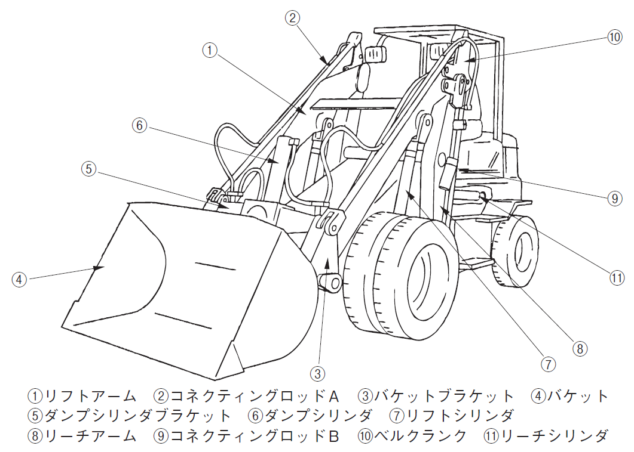
Dispositivo de carga
Braço de levantamento
Biela A
Suporte caçamba
Caçamba
Suporte de cilindro da caçamba
Cilindro de despejo
Cilindro de levantamento
Braço de alcance
Biela B
Braço de controle
Cilindro de alcance
Figura 3-1 Dispositivos operacionais da pá carregadeira
Pág.79 do material / Pág.38 do material complementar

Slide 46
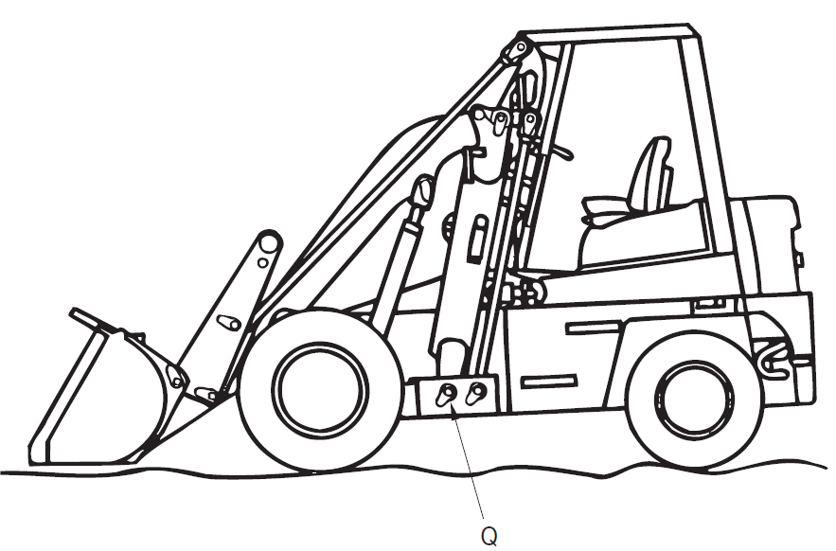
Dispositivo de carga
Braço de levantamento
Biela A
Suporte caçamba
Caçamba
Suporte de cilindro da caçamba
Cilindro de despejo
Cilindro de levantamento
Braço de alcance
Biela B
Braço de controle
Cilindro de alcance
Figura 3-2 Dispositivo de operação da pá carregadeira com alcance
Pág.81 do material / Pág.39 do material complementar

Slide 47
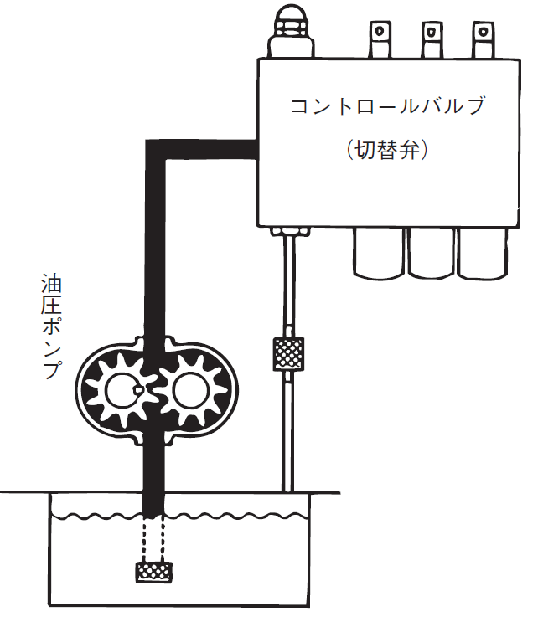
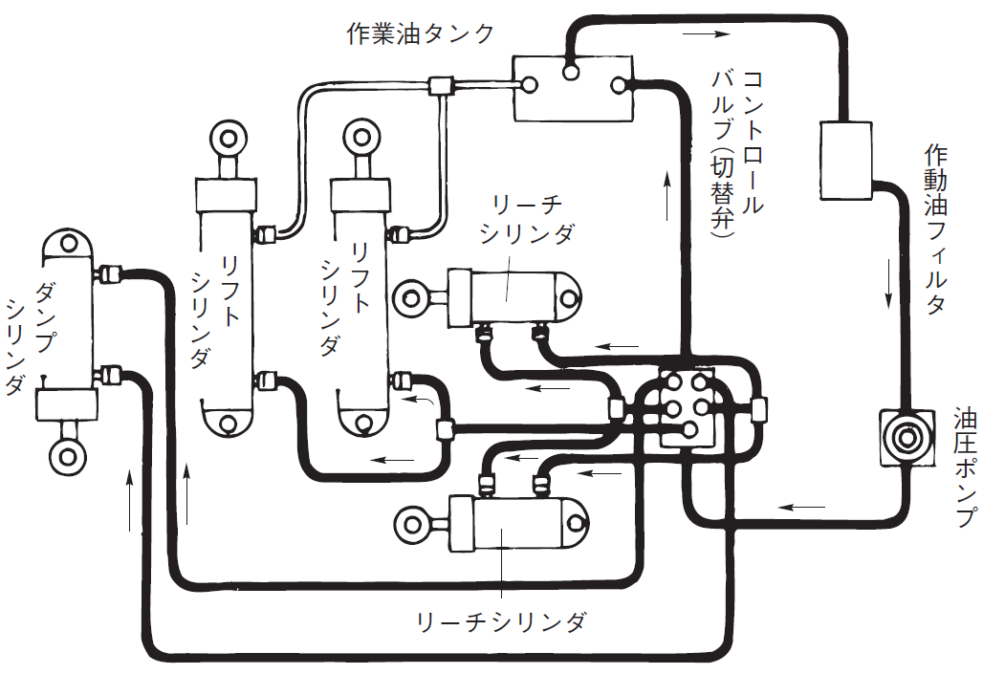
Sistema hidráulico
Reservatório de óleo
Válvula de controle
Válvula de controle
Filtro de óleo
hidráulico
Cilindro de alcance
Cilindro de levantamento
Cilindro de despejo
Bomba de pressão hidráulica
Bomba de pressão hidráulica
Cilindro de de alcance
Figura 3-3 Sistema hidráulico da pá carregadeira
Figura 3-4 Bomba de pressão hidráulica
Pág.82 do material / Pág.40 e 41 do material complementar

Slide 48
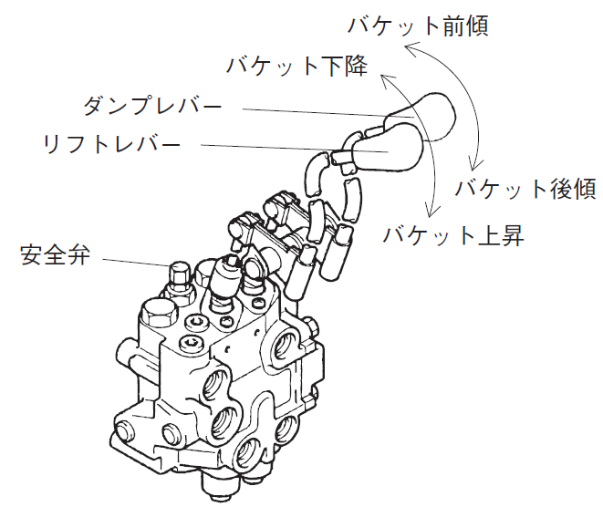
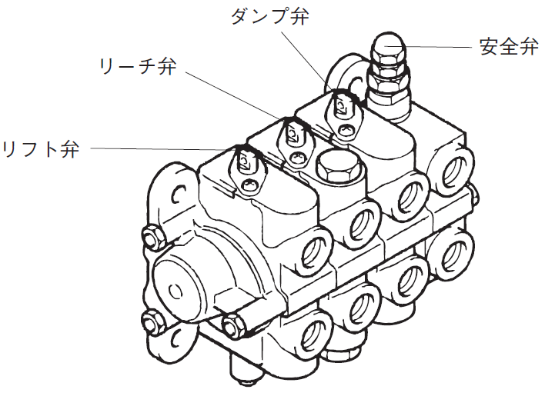
Sistema hidráulico
Deitar caçamba para frente
Descer caçamba
Válvula de despejo
Válvula de segurança
Alavanca de despejo
Válvula de alcance
Alavanca de levantamento
Deitar caçamba para trás
Válvula de levantamento
Válvula de segurança
Levantar caçamba
Figura 3-5 Válvula de controle
(Duas vias. Modelo padrão)
Figura 3-6 Válvula de controle (Três vias. Modelo de alcance)
Pág.84 do material / Pág.41 e 42 do material complementar

Slide 49
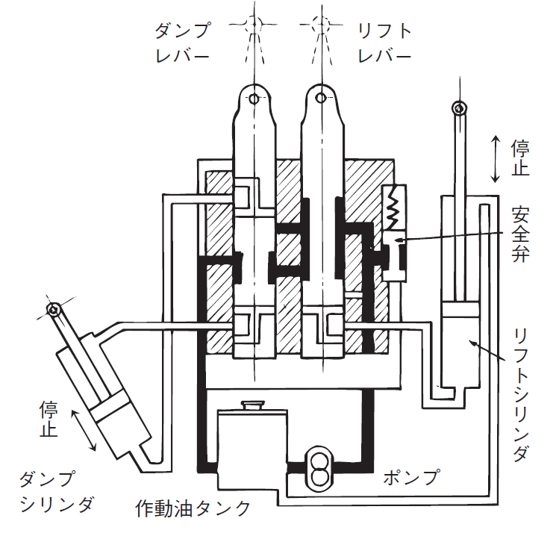
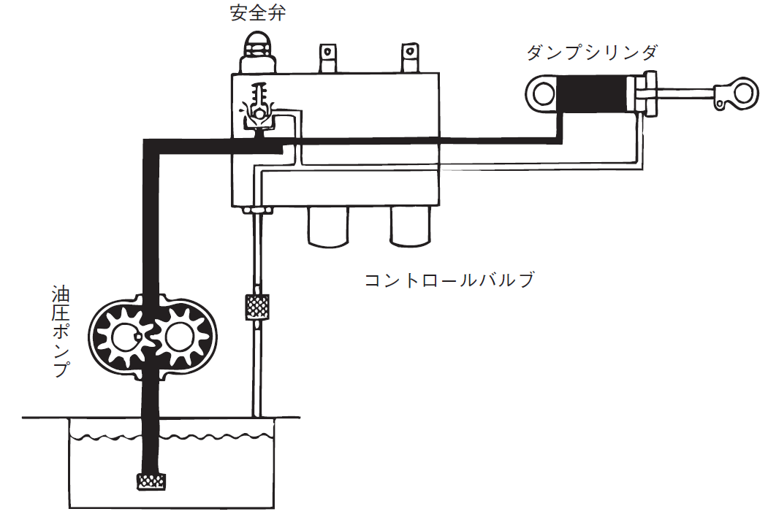
Sistema hidráulico
Válvula de segurança
Alavanca de despejo
Alavanca de levantamento
Cilindro de despejo
Parada
Válvula de segurança
Válvula de controle
Bomba de pressão hidráulica
Cilindro de levantamento
Parada
Cilindro de despejo
Bomba
Reservatório de óleo
Figura 3-7 (Funcionamento da válvula de segurança)
Figura 3-8 Funcionamento da válvula de controle quando estiver no ponto neutro
Pág.85 do material / Pág.42 e 43 do material complementar

Slide 50
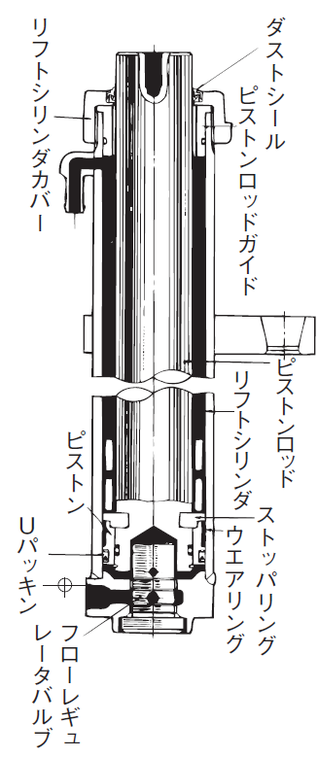
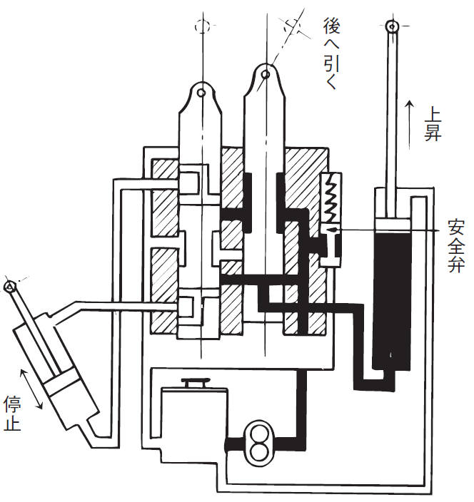
Sistema hidráulico
Capa do cilindro de levantamento
Vedação
Puxar para trás
Guia haste de pistão
Subir
Válvula de segurança
Haste de pistão
Cilindro de levantamento
Pistão
Tampa de cilindro
Parada
Vedação de pistão
Anel guia
Válvula de controle do fluxo
Figura 3-9 Funcionamento da válvula de controle quando estiver elevando
Figura 3-10 Cilindro de levantamento
Pág.86 do material / Pág.43 e 44 do material complementar

Slide 51
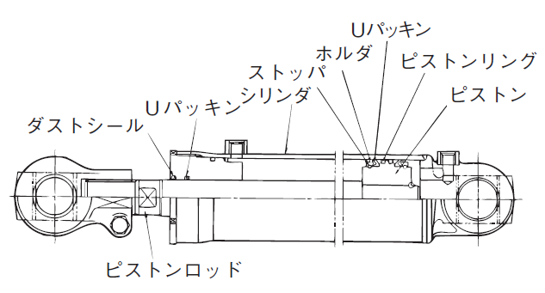
Sistema hidráulico
Vedação de pistão
Suporte
Anel de pistão
Tampa
Vedação de pistão
Cilindro
Pistão
Vedação
Haste de pistão
Figura 3-11 Alcance e cilindro de despejo
Pág.87 do material / Pág.44 do material complementar

Slide 52
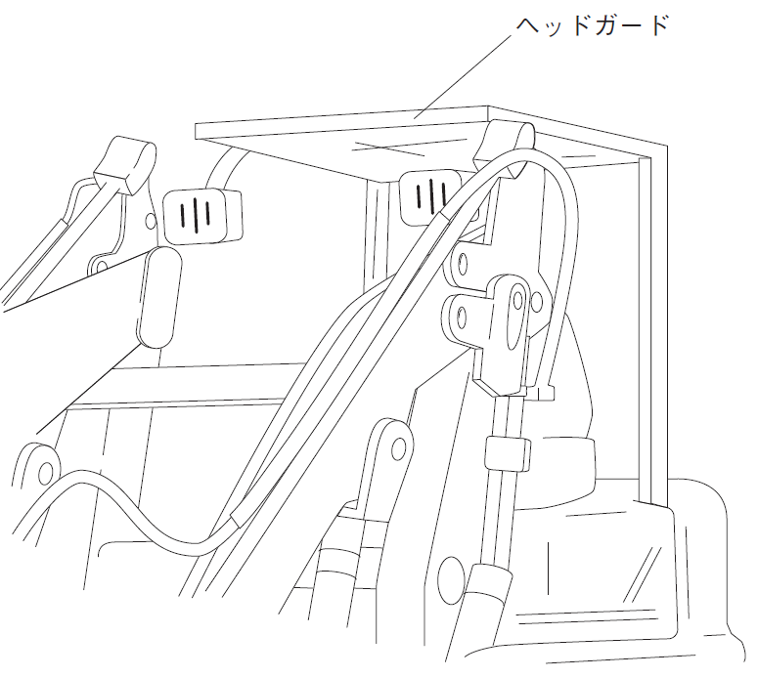
Protetor de cabeça
Protetor de cabeça
Figura 3-12 Protetor de cabeça
Pág.88 do material / Pág.45 do material complementar

Slide 53
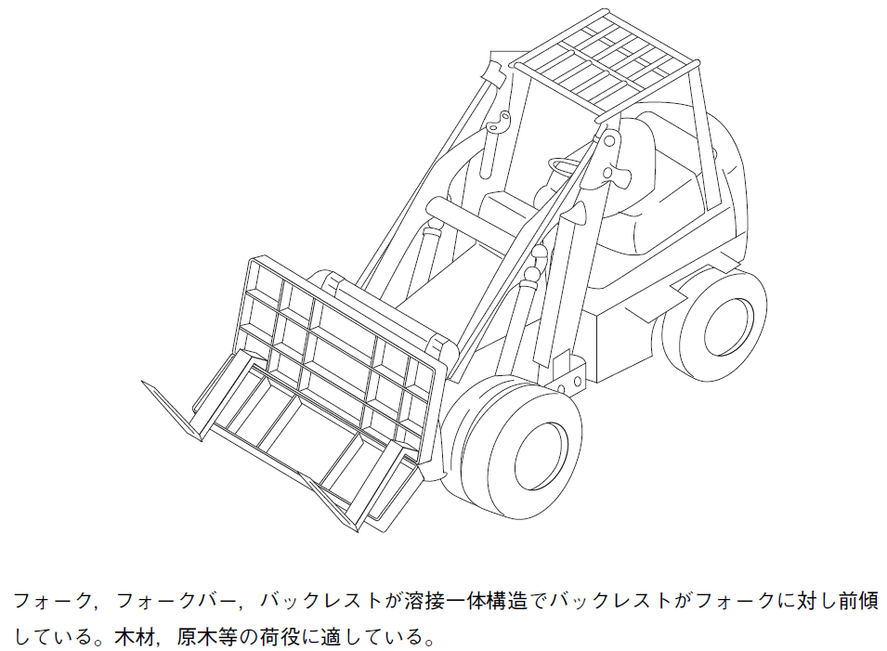
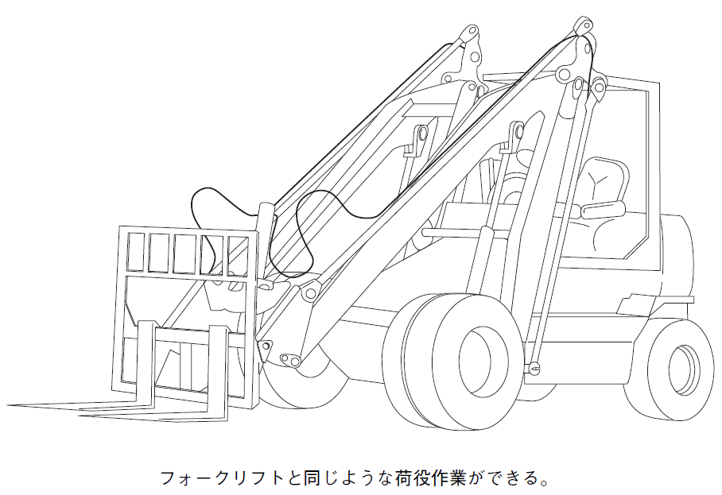
Maquinários com garfo
Pode operar a carga igual a empilhadeira
O garfo, barra de garfo e o encosto são soldados para que tenha uma estrutura única e o encosto é um pouco inclinado para frente voltado para o garfo. É ideal para carregar materiais de madeira ou madeira crua.
Figura 3-13 Garfo palete
Figura 3-14 Garfo de despejo pontudo
Pág.89 do material / Pág.46 do material complementar

Slide 54
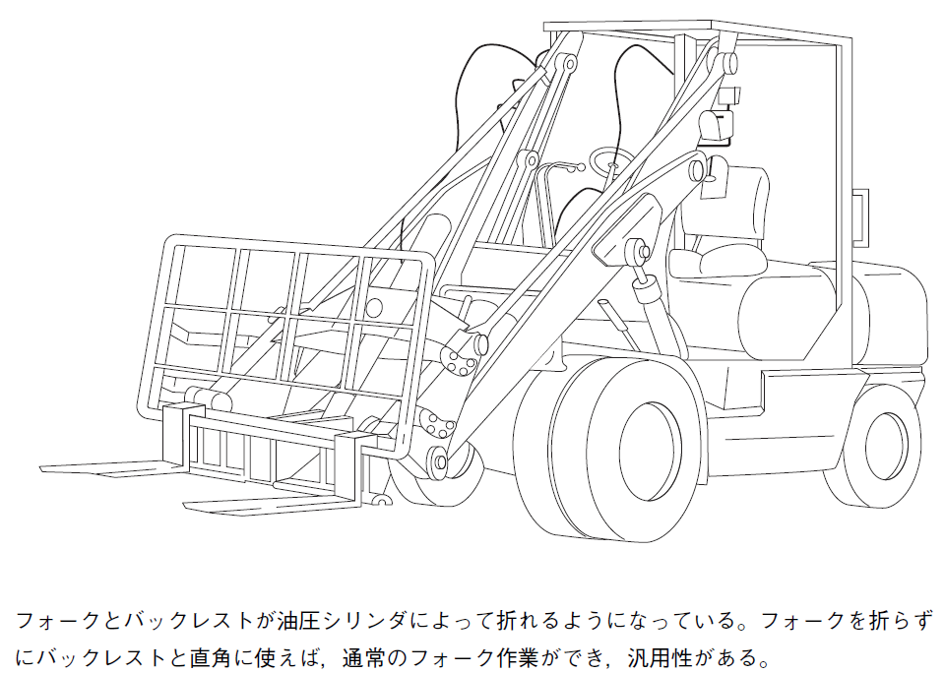
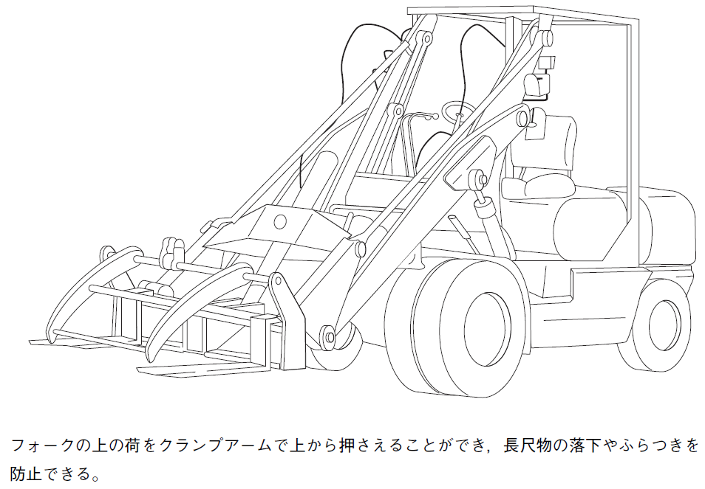
Maquinários com garfo
O grafo e o encosto é dobrável através do cilindro hidráulico. Ele é considerado multiúso, pois se utilizá-lo sem dobrar o garfo e o encosto reto, ele pode exercer a função de um garfo comum.
A braçadeira segura a carga que está em cima do garfo e evita que objetos extensos caiam ou percam o equilíbrio.
Figura 3-15 Garfo articulado
Figura 3-16 Garfo para toras
Pág.90 do material / Pág.47 do material complementar

Slide 55
Capítulo 2 Forma de manuseamento

Slide 56
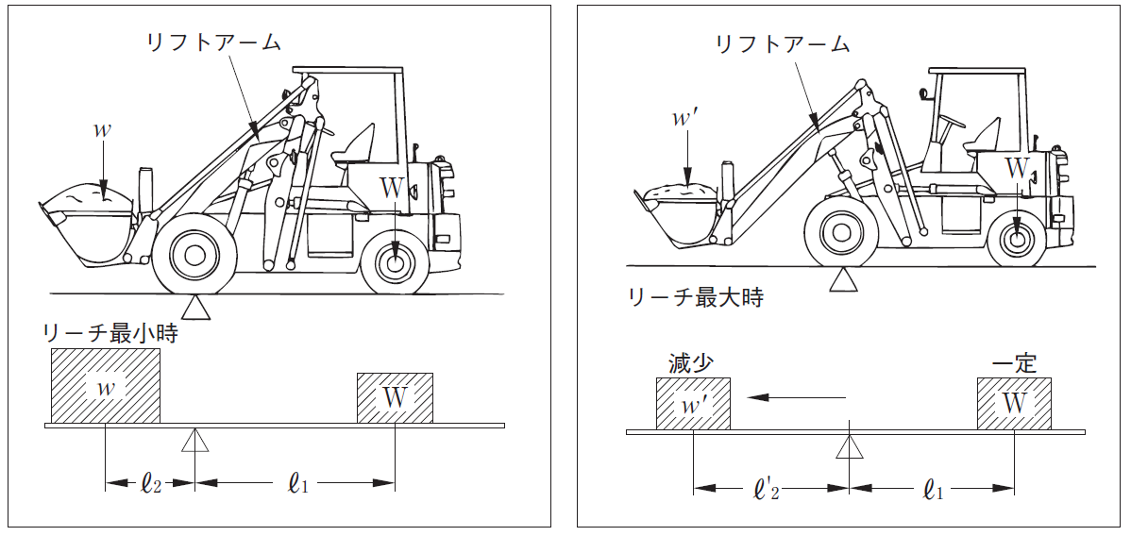
Peso da carga e estabilidade do veículo
Braço de levantamento
Braço de levantamento
Alcance máximo
Alcance mínimo
Diminuição
Constante
Figura 3-25 Peso da carga e estabilidade do veículo
Pág.98 do material / Pág.49 do material complementar

Slide 57
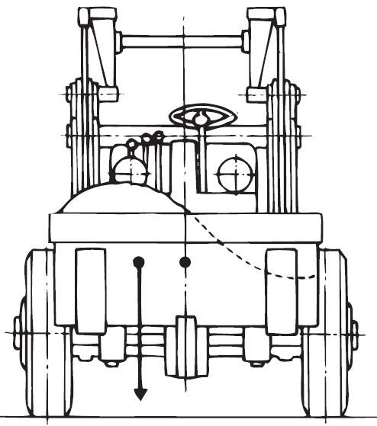
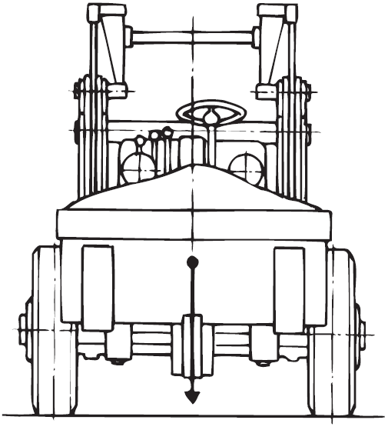
Peso da carga e estabilidade do veículo
Figura 3-26 Peso desuniforme dos lados direito e esquerdo
Figura 3-27 Alinhamento do centro de gravidade da carga com a linha central do veículo
Pág.99 do material / Pág.50 do material complementar

Slide 58
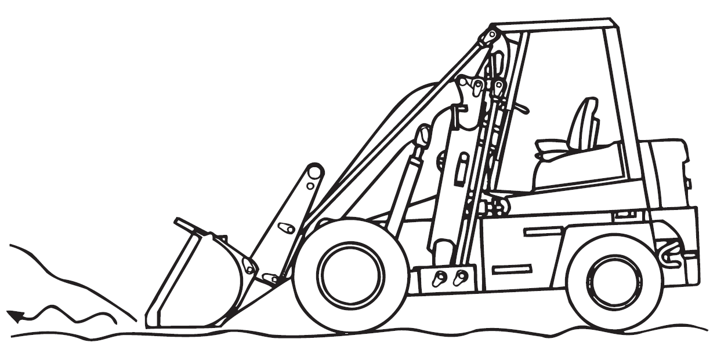
Forma de operar
Figura 3-28 Área com muito buraco e relevo
Pág.100 do material / Pág.52 do material complementar

Slide 59
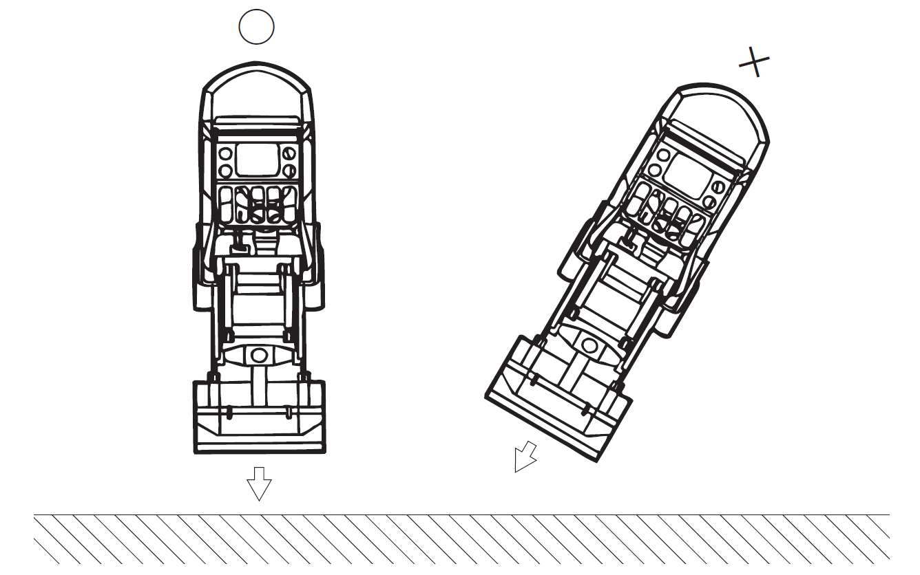
Forma de operar
Figura 3-29 Reto
Figura 3-30 Diagonal
Pág.101 do material / Pág.53 do material complementar

Slide 60
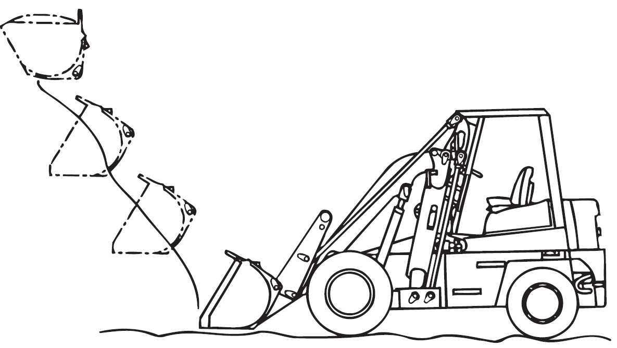
Forma de operar
Figura 3-31 Escavação
Pág.102 do material / Pág.54 do material complementar

Slide 61
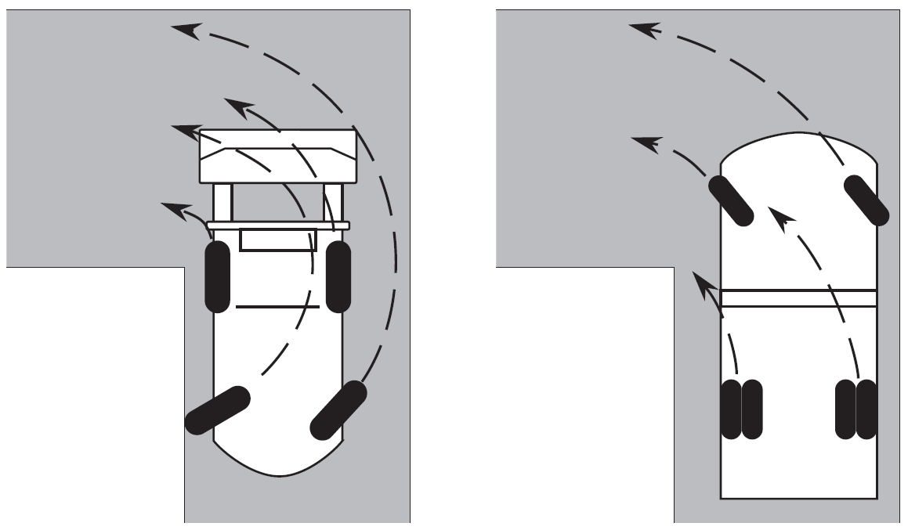
Forma de operar
Figura 3-32 Forma de manobrar em curva
Pág.103 do material / Pág.55 do material complementar

Slide 62
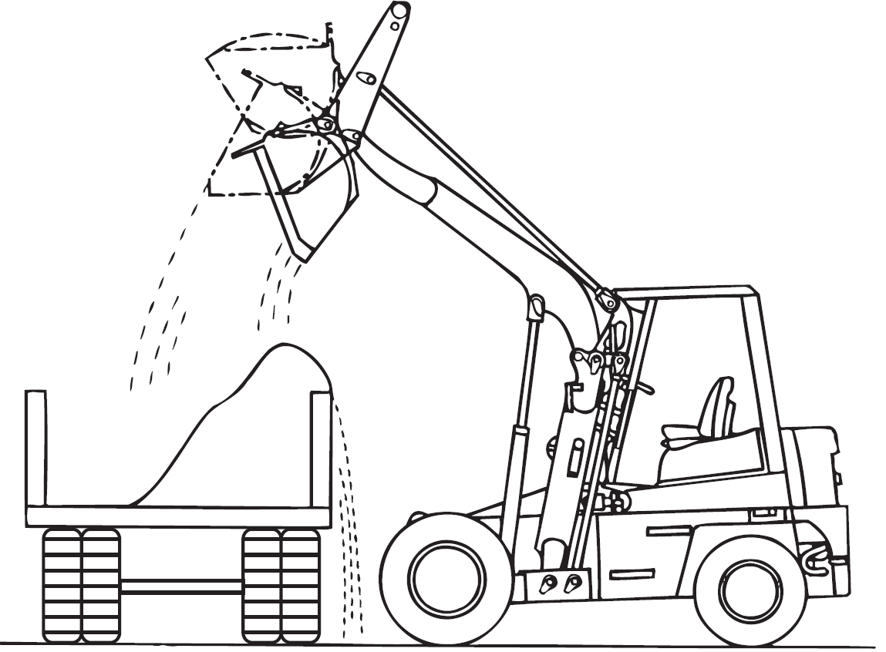
Forma de operar
Figura 3-33 Ao despejar
Pág.104 do material / Pág.56 do material complementar

Slide 63
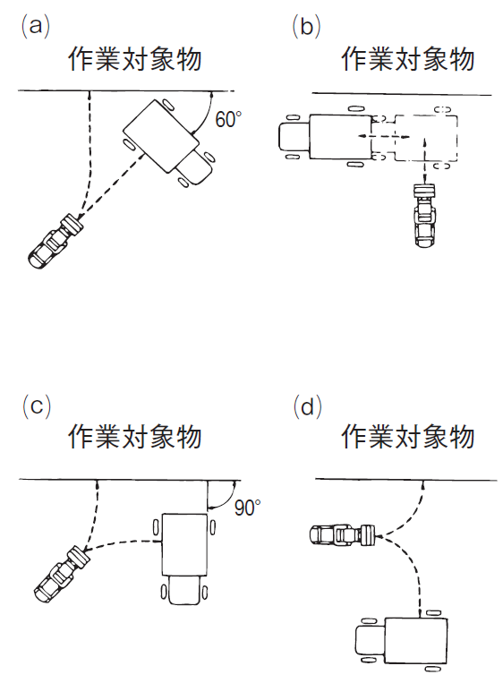
Forma de operar
Objeto de referência para operação
Objeto de referência para operação
Objeto de referência para operação
Objeto de referência para operação
Figura 3-34 Formas de carregara carga
Pág.105 do material / Pág.57 do material complementar

Slide 64
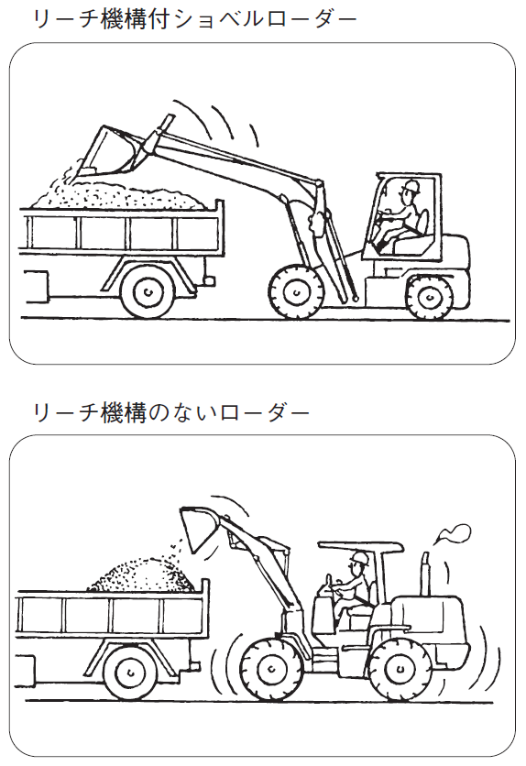
Forma de operar
Pá carregadeira com mecanismo de alcance
Pá carregadeira sem o mecanismo de alcance
Figura 3-35 Pá carregadeira com mecanismo de alcance e sem mecanismo de alcance
Pág.106 do material / Pág.58 do material complementar

Slide 65
Parte 4 Conhecimentos necessários relacionados à mecânica e ao manuseio da pá carregadeira ou outros maquinários

Slide 66
Capítulo 1 Força

Slide 67
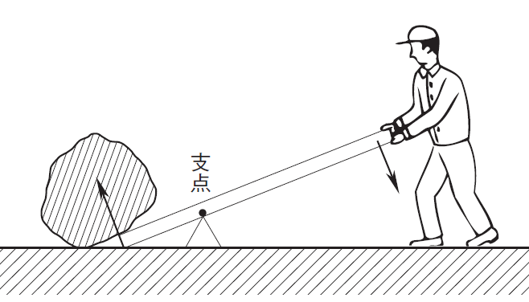
Momento da força
Ponto de apoio
Figura 4-8 Alavanca
Figura 4-9 Força de momento
Pág.115 do material / Pág.60 do material complementar

Slide 68
Momento da força
Figura 4-10 Momento que trabalha na pá carregadeira
Pág.116 do material / Pág.61 do material complementar

Slide 69
Equilíbrio de forças paralelas
Figura 4-12 Equilíbrio com a vara
Pág.118 do material / Pág.63 do material complementar

Slide 70
Capítulo 2 Massa, peso e centro de gravidade

Slide 71
Massa e peso
Tabela 4-1 Tabela de massa volúmica de cada objeto
Objeto | massa por metro cúbico (t) | Objeto | massa por metro cúbico (t) | Objeto | massa por metro cúbico (t)
Chumbo | 11.4 | Concreto | 2.3 | Quercus rubra | 0.9
Cobre | 8.9 | Tijolo | 2.2 | Zelkova serrata | 0.7
Aço | 7.8 | Terra | 2.0 | Faia | 0.7
Estanho | 7.3 | Cascalho | 1.7 | Castanheira | 0.6
Ferro fundido | 7.2 | Areia | 1.8 | Pinheiro vermelho | 0.5
Zinco | 7.1 | Carvão | 0.8 | Lariço | 0.5
Ferro gusa | 7.0 | Pó de calcário | 1.0 | Cedro | 0.4
Alumínio | 2.7 | Coque | 0.5 | Falso cipreste | 0.4
Barro/argila | 2.6 | Água | 1.0 | Paulóvnia | 0.3
Observação: o peso da madeira é o peso de quando ela secar naturalmente e o peso do carvão e coque é a densidade aparente.
Pág.121 do material / Pág.64 do material complementar

Slide 72
Massa e peso
Figura 4-2 Equação simples para calcular o volume
Forma do objeto |  | Equação simples para calcular o volume
Forma | Ilustração
Paralelepípedo retangular |  | Comprimento x largura x altura
Cilindro circular |  | (Diâmetro) ² x altura x 0,8
Disco |  | (Diâmetro) ² x espessura x 0,8
Esfera |  | (Diâmetro) ³ x 0,5
Esfera sem pedaço |  | (Altura) ² x (Diâmetro x 3 – Altura x 2) x 0,5
Cone circular |  | (Diâmetro) ² x Altura x 0,3
Altura
Largura
Comprimento
Diâmetro
Altura
Diâmetro
Altura
Diâmetro
Altura
Diâmetro
Altura
Diâmetro
Pág.122 do material / Pág.65 do material complementar

Slide 73
Centro de gravidade
Figura 4-15 Como descobrir o ponto centro de gravidade
Pág.124 do material / Pág.67 do material complementar

Slide 74
Estabilidade dos corpos
Lado de equilíbrio
Lado do tombo
Grande
Subir
Centro de gravidade baixa
(A) Estável
Lado de equilíbrio
Lado do tombo
Pequeno
Centro de gravidade alta
Descer
(B) Instável
Figura 4-16 Estabilidade de um corpo
Pág.125 do material / Pág.68 do material complementar
(B) Instável

Slide 75
Movimento de um corpo

Slide 76
Atrito
Força do atrito
Força de atrito estático máxima
Força do atrito dinâmico
Força aplicada no objeto
Objeto parado
Objto em moviento
Figura 4-20 Força de atrito estático máxima e Força do atrito dinâmico
Pág.133 do material / Pág.70 do material complementar

Slide 77
Parte5 Leis e regulamentos relacionados

Slide 78
Leis e regulamentos relacionados
Lei de segurança e saúde ocupacional
Lei
Portaria de aplicação da Lei de segurança e saúde ocupacional (Portaria de segurança e saúde)
Ordem do gabinete
Normas de aplicação da Lei de Segurança e Saúde Ocupacional (Normas de Segurança e Saúde)
Portaria ministerial
Padrões estruturais da pá carregadeira e outros maquinários
Anúncio oficial / notificação
Regulamentos de treinamentos de habilidade de condução de pá carregadeira e outros maquinários
Regulamentos de educação especial sobre segurança e saúde
Figura 5-1 Sistema legal referente a regulamentos sobre habilidade de pá carregadeira e outros maquinários
(Referência) Manual de Avaliação de Risco, edição do Ministério da Saúde, Trabalho e Bem-Estar, para a Indústria de Manutenção de Edifícios
Pág.145 do material / Pág.73 do material complementar

Slide 79
Parte 6 Casos de acidentes

Slide 80
Caso 1 Queda do encostamento
Planta do local de acidente
Caminho do alojamento dos funcionários
Percurço para dirigir
Planta corte transversal
Percurço do veículo
Local que o maquinário parou
Estrada em processo
Estrada provisória
Montanha
Tronco de árvore
Local da obre
Depósito dos materiais que estão sendo utilizados durante a operação
Depósito dos blocos
Caso1 Queda do encostamento
Pág.218 do material / Pág.91 do material complementar

Slide 81
Caso2 Caiu de cima do maquinário por causa do tremor
Caso2 Caiu de cima do maquinário por causa do tremor
Pág.220 do material / Pág.93 do material complementar

Slide 82
Caso3 Atropelado pela máquina com garfo que dava ré enquanto verificava a situação da carga
Caso3 Atropelado pela máquina com garfo que dava ré enquanto verificava a situação da carga
Pág.222 do material / Pág. 95 do material complementar

Slide 83
Caso4 Atropelado pela pá carregadeira durante a inspeção para iniciar a operação
Caso4 Atropelado pela pá carregadeira durante a inspeção para iniciar a operação
Pág.224 do material / Pág.97 do material complementar

Slide 84
Caso5 Atropelado pela pá carregadeira que perdeu o controle
Parede de contentação
Área de escavação
Área de construção da nova residência
Muro de bloco de concreto
Bloco de concreto
Local que o A estacionou
Pilar do portão que a pá carregadeira colidiu
Local que o A caiu
Planta baixa
Inclinação de 11 graus
Planta lateral
Figura da situação de quando ocorreu o acidente
Caso5 Atropelado pela pá carregadeira que perdeu o controle
Pág.225 do material / Pág.99 do material complementar

Slide 85
Caso7 Ficou preso entre o assento do motorista e do braço da máquina enquanto carregava aço redondo
Caso7 Ficou preso entre o assento do motorista e do braço da máquina enquanto carregava aço redondo
Pág.229 do material / Pág.101 do material complementar

Slide 86
Caso8 Ficou preso entre a pilha de folhas fixada no chão e o maquinário
Caso8 Ficou preso entre a pilha de folhas fixada no chão e o maquinário
Pág.231 do material / Pág.103 do material complementar

Slide 87
Caso9 A cabeça prensada pelo braço da pá carregadeira
Caçamba
Alavanca de operação da caçamba
Vítima A
parte inferior da máquina próximo ao assento do motorista
Braço de levantamento
Assento motorista
Caçamba
Vítima
Alavanca de operação do braço para elevar e descer
Caco de ferro
Braço de levantamento
parte inferior da máquina próximo ao assento do motorista
Figura ilustrativa do acidente (desenho lateral)
Figura ilustrativa do acidente (figura plana)
Caso9 A cabeça prensada pelo braço da pá carregadeira
Pág.233 do material / Pág.106 do material complementar

Slide 88
Caso10 O bloco de concreto que estava sendo erguido com a escavadeira cai e causa acidente
Bloco de concreto
Caçamba
Figura ilustrativa do bloco sendo erguido com a caçamba
Caso10
O bloco de concreto que estava sendo erguido com a escavadeira cai e causa acidente
Pág.235 do material / Pág.108 do material complementar

